Slide 1
МИНОБРНАУКИ РОССИИ
Федеральное государственное бюджетное образовательное учреждение высшего образования «МИРЭА – Российский технологический университет» РТУ МИРЭА
«Распознавание образов в моделировании волн-убийц» Выполнил: Аметов И.И. Руководитель: д. ф.-м. н., профессор Р.В. Шамин

Slide 2
Актуальность и цель работы
Актуальность:
Исследование волн-убийц: малоизученных и опасных океанических явлений.
Цель:
Исследование применимости нейронных сетей для прогнозирования и обнаружения волн.
2

Slide 3
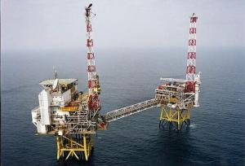
Волны-убийцы
Нефтяная платформа «Дропнер»
3

Slide 4
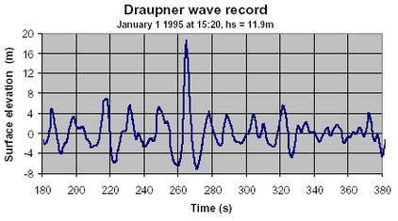
Волны-убийцы
Форма волны Дропнера 1 января 1995 года. Тейлор Пол
4

Slide 5
Случаи наблюдения волн-убийц
7 февраля 1933 года . ВМС США «Рамапо». Высота волны: 34 метра.
12 апреля 1966 года. Трансатлантический лайнер «Michelangelo». Высота волны: 20 метров.
11 сентября 1995 года. Трансатлантический лайнер «Куин Элизабет 2». Высота волны: 27 метров.
5

Slide 6
Постановка задачи
Изучить возможность применения простых нейронных сетей к задачам прогнозирования высоты волн на основе предыдущих данных.
6

Slide 7
Искусственный нейрон
7

Slide 8
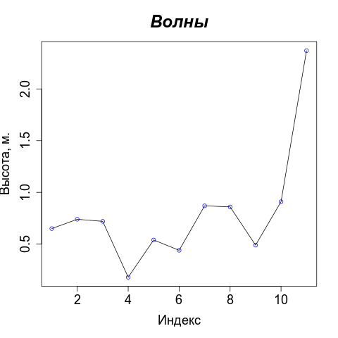
Пример тестового набора
Индекс | Высота
1 | 0.65
2 | 0.74
3 | 0.72
4 | 0.18
5 | 0.54
6 | 0.44
7 | 0.87
8 | 0.86
9 | 0.49
10 | 0.91
11 | 2.37
8

Slide 9
Результаты
Средняя абсолютная ошибка составляет меньше чем 1/100.
Для однослойной нейронной сети с количеством нейронов больше 2 и меньше 18.
Для двухслойной нейронной сети с количеством нейронов меньше чем 20.
9

Slide 10
Заключение
На основе проведённых испытаний было выявлено, что простые нейронные сети имеют ограниченную функциональность и неудовлетворительно отражают происходящие процессы в океане.
10

Slide 11
Спасибо за внимание!
11

